Slide 1








Slide 2

VYV³ Pays de la Loire, une structure mutualiste membre du Groupe VYV
  Le Groupe VYV est né en 2017 de l’union de plusieurs acteurs mutualistes et de l’économie sociale et solidaire :
  Harmonie Mutuelle, MGEN, MMG, MNT, Smacl Assurances,
  VYV³ et Groupe Arcade-VYV.
Au cœur de l’action du Groupe VYV : le droit à la santé
1er acteur mutualiste de santé et de protection sociale en France, le Groupe VYV fait​ du droit à la santé sa raison d’agir et le cœur de son engagement.
La mission du groupe : accompagner chacun tout au long de la vie.
2

Slide 3




Le Groupe VYV et ses 3 métiers au service de la santé
  Grâce aux synergies entre ses métiers, le Groupe VYV développe des offres complètes et personnalisées pour agir sur l’ensemble des déterminants de santé.
Soins et accompagnement
Santé, assurance
et retraite
Logement
4 millions de personnes accompagnées dans les 1 700
400 000 personnes logées dans les 210 000 logements.
Près de 11 millions de personnes assurées par les mutuelles.
établissements
3

Slide 4


















Le Groupe VYV dans les Pays de la Loire
En Pays de la Loire, les activités du Groupe VYV rassemblent :
+ 600
élus mutualistes
+ 8 300
collaborateurs
+ 400
établissements
et services
+ 1 million
personnes protégées
(soit 1 habitant sur 3
de la région)
+ 1 milliard €
chiffre d’affaires

Slide 5

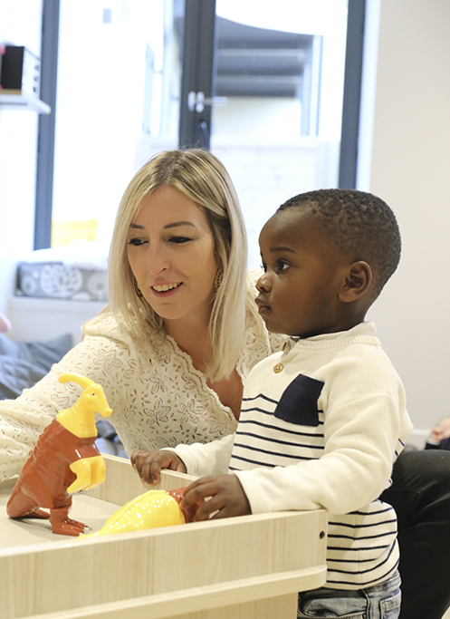

VYV³, l’offre de soins
et d’accompagnement
du Groupe VYV
5

Slide 6

La raison d’être de VYV³
6

Slide 7

La mission de VYV³
C’est au plus près des territoires, à travers la diversité de l’offre, que l’ambition de VYV³ se concrétise :
développer une offre de soins et d’accompagnement innovante, socialement performante, de qualité, ouverte à tous sans distinction et adaptée aux besoins des adhérents du Groupe VYV et plus largement de tous les publics.
VYV³ est le 1er opérateur privé solidaire en France et le 1er acteur mutualiste dans son secteur d’activité.
7

Slide 8







VYV³ en chiffres
1 700
élus
33 000
collaborateurs
1 700
établissements
et services
81
départements
2,47 milliards*
d’euros de chiffre d’affaires
* Dont 2,4 au titre du périmètre combiné du Groupe VYV
3
pôles d’activités
1er
opérateur privé non-lucratif en France
acteur mutualiste dans son secteur d’activité
Produits et services
Soins
Accompagnement
8

Slide 9
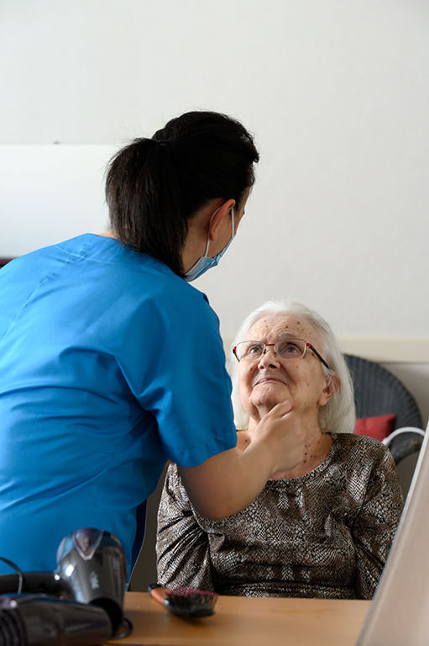

VYV³ Pays de la Loire, l’offre de soins et d’accompagnement du Groupe VYV en Pays de la Loire
9

Slide 10
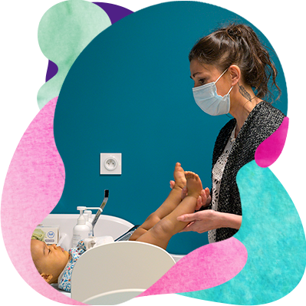
Prendre soin : notre raison d’être
L’offre de soins et d’accompagnement de VYV³ Pays de la Loire est complète, innovante et personnalisée.
Les services et établissements de VYV³ Pays de la Loire sont ouverts à tous, développés avec le souci de la qualité et ils ne poursuivent aucun but lucratif.
VYV³ Pays de la Loire est un acteur majeur de
l’économie sociale et solidaire.

Slide 11
VYV³ Pays de la Loire en chiffres
180
élus
4 500
collaborateurs
350
établissements
et services
5
départements
3
directions d’activités
297 millions
d’euros de chiffre d’affaires
Accompagnement et Soins
Personnes Âgées
Services et Biens Médicaux
11

Slide 12
Les activités de
VYV³ Pays de la Loire

Slide 13
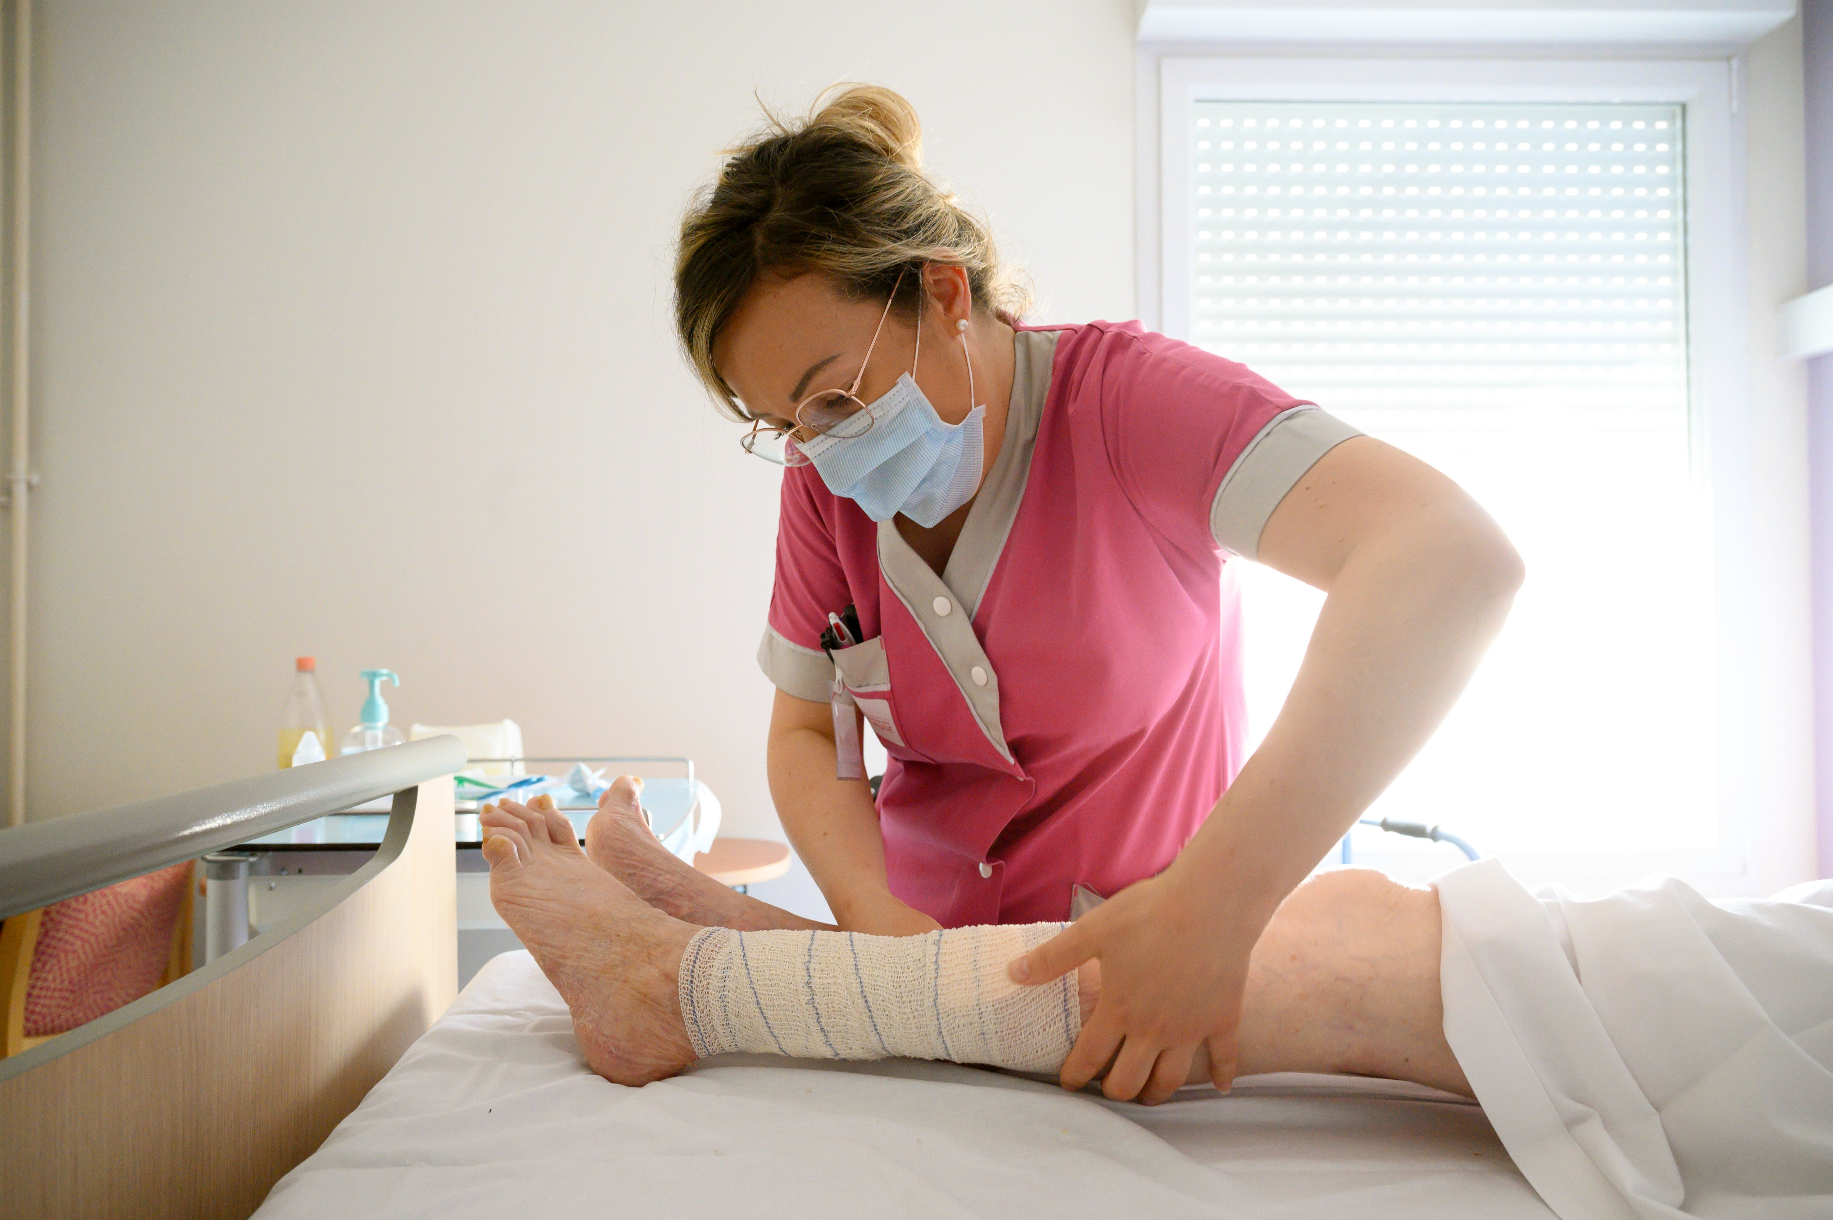

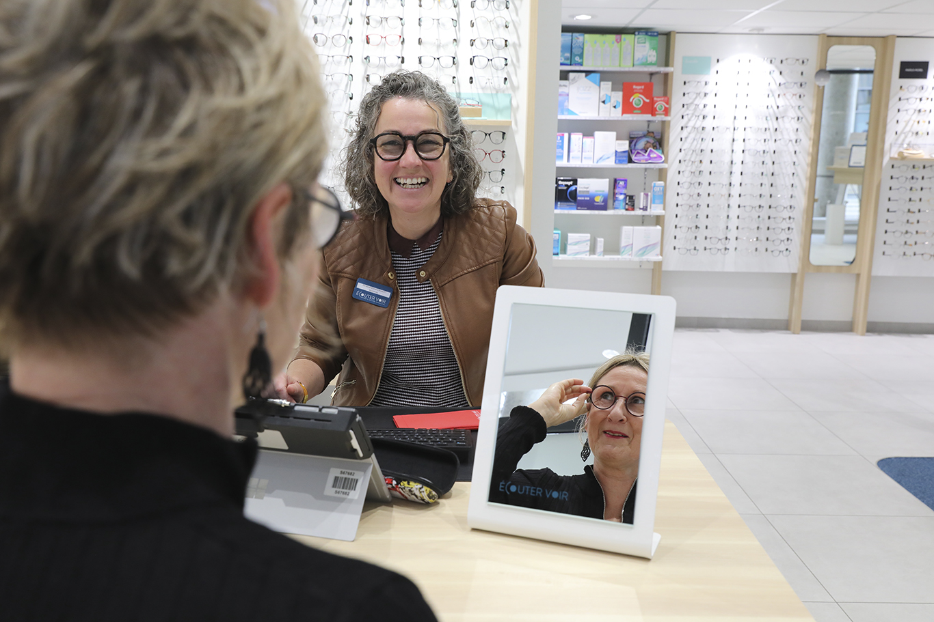
Les trois activités de VYV³ Pays de la Loire
L’offre de soins et d’accompagnement de VYV³ Pays de la Loire est complète, diversifiée et répartie en
3 directions d’activités.
ACCOMPAGNEMENT
ET SOINS
SERVICES
ET BIENS MÉDICAUX
PERSONNES
ÂGÉES
13

Slide 14

Activité accompagnement et soins
Petite enfance
67 structures
et services
Adultes handicapés
Soins médicaux
et de réadaptation
44 établissements
et services
2 établissements
  ACCOMPAGNEMENT ET SOINS
  138 établissements
Enfants handicapés
6 établissements
et services
Centres de santé
3 services médicaux
de proximité
Protection de l’enfance
Emploi, formation et dispositifs d’accompagnement à la perte d’autonomie
3 établissements
et services
13 services
14

Slide 15
Activité personnes âgées
Ehpad
23 établissements
Habitats accompagnés
Résidences mixtes
4 structures et services
4 établissements
PERSONNES
ÂGÉES
77 établissements
Villages retraite /
Résidences seniors
Résidences autonomie
14 structures
7 établissements
Domiciles services
Séjour temporaire / Accueil de jour
12 structures
2 établissements
Domiciles collectifs
Services de soins
à domicile
4 structures
(en cours
de transformation)
7 services (SSIAD)
15

Slide 16



Activité services et biens médicaux
Santé dentaire
18 centres de santé
SERVICES ET
BIENS MÉDICAUX
141 établissements
Santé auditive
53 centres d’audioprothèses
Santé visuelle
70 magasins d’optique
16

Slide 17



Des activités engagées au cœur des territoires
Afin d’apporter des réponses aux besoins de santé du territoire, notre offre est développée en lien avec les collectivités territoriales et les services de l’Etat.
Pour densifier notre maillage territorial et enrichir notre offre, des partenariats peuvent se nouer avec des acteurs locaux qui partagent notre vision et nos valeurs.
VYV³ Pays de la Loire est en partenariat avec les associations ADT 44 et Anjou Accompagnement.
L’objectif : proposer une offre de services coordonnée visant à faciliter le maintien à domicile des personnes en perte d’autonomie.

Slide 18
Les implantations de
VYV³ Pays de la Loire

Slide 19

Les implantations
Mayenne
Sarthe
1
1
Nantes Métropole
Mayenne
1
Données au 05/02/2024
1
1
1
Sautron
1
3
La Ferté-Bernard
1
1
Orvault
3
2
1
350 établissements
1
Coueron
Nantes
2
1
3
14
1
2
2
1
1
2
2
3
3
3
Saint-Herblain
Basse Goulaine
1
Laval
1
1
St-Jean-de-Boiseau
St-Sébastien-sur-Loire
7
4
Le Mans
2
1
3
2
2
1
La Montagne
Rezé
1
1
1
1
2
1
1
2
Bouguenais
Vertou
Haute-Goulaine
1
1
2
1
Bouaye
2
1
1
Château-Gontier
Les Sorinières
1
1
1
1
1
70
Centres d'optique
1
1
1
Châteaubriant
1
1
Segré
1
1
La Flèche
1
1
53
Centres audition
1
1
1
2
1
1
2
1
1
1
1
1
1
1
3
1
1
18
Centres de santé dentaire
1
1
1
2
4
67
Petite enfance
1
1
1
1
Angers
2
1
1
1
1
1
1
2
3
1
1
2
1
2
1
1
1
2
5
Service Médical de proximité et Centre de Soins Médicaux et de Réadaptation
1
1
St-Nazaire
2
5
1
1
Nantes
1
1
2
Saumur
1
1
1
1
70
Établissements (Ehpad, résidences autonomie,
habitats accompagnés…)
1
1
1
1
1
Angers Loire
Métropole
7
Services de Soins Infirmiers à Domicile
1
1
1
1
1
1
9
Handicap enfants / Protection de l’Enfance
1
1
1
1
2
1
1
2
1
1
Cholet
1
1
1
Loire-
Atlantique
1
1
1
Montreuil-Juigné
44
Handicap adultes
1
1
1
1
1
1
Avrillé
3
Challans
2
1
1
Montaigu
1
1
1
1
1
1
Beaucouzé
Verrières-en-Anjou
1
13
Emploi, formation et dispositifs d’accompagnement
à la perte d’autonomie *
1
1
1
1
1
1
Saint-Barthélémy d’Anjou
1
2
3
6
1
11
11
7
10
Angers
Trélazé
5
1
1
1
Les Ponts-de-Cé
Loire-Authion
*dont deux services en région Centre
1
1
Les Herbiers
1
1
2
Mûrs-Érigné
3
1
1
1
1
3
1
Bouchemaine
3
1
1
1
1
3
2
La Roche-sur-Yon
1
Ste-Gemmes-sur-Loire
1
1
1
Maine-et-Loire
1
1
1
Les Sables d’Olonne
1
1
1
1
1
1
1
1
1
1
Vendée
19

Slide 20
La gouvernance et l’organisation de
VYV³ Pays de la Loire

Slide 21
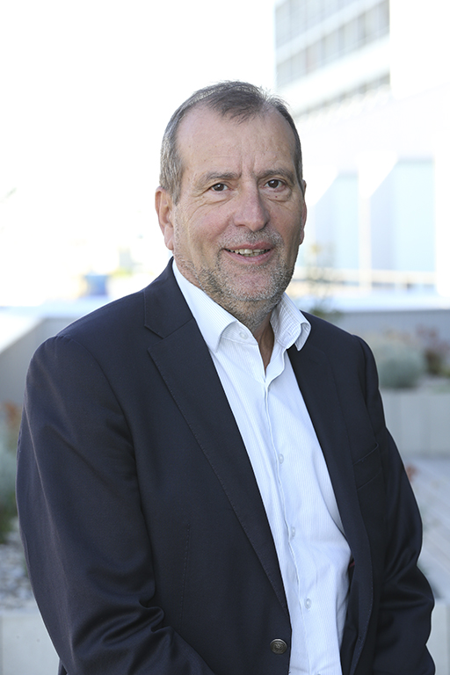
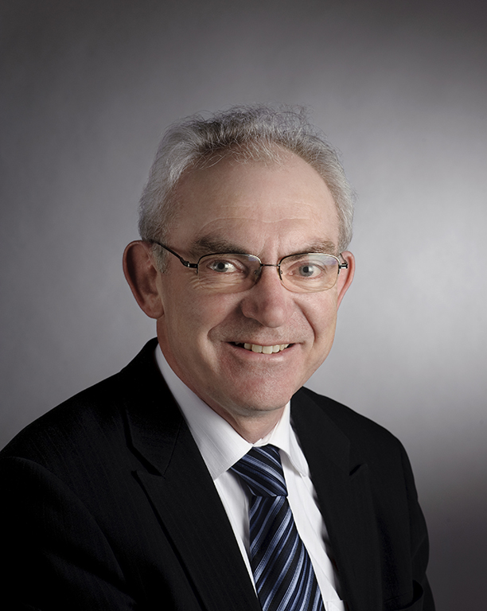
Un binôme président /directeur général à la tête de VYV³ Pays de la Loire
Thierry TRÉGRET
Président
VYV³ Pays de la Loire
Dominique MAJOU
Directeur général régional
VYV³ Pays de la Loire

Slide 22

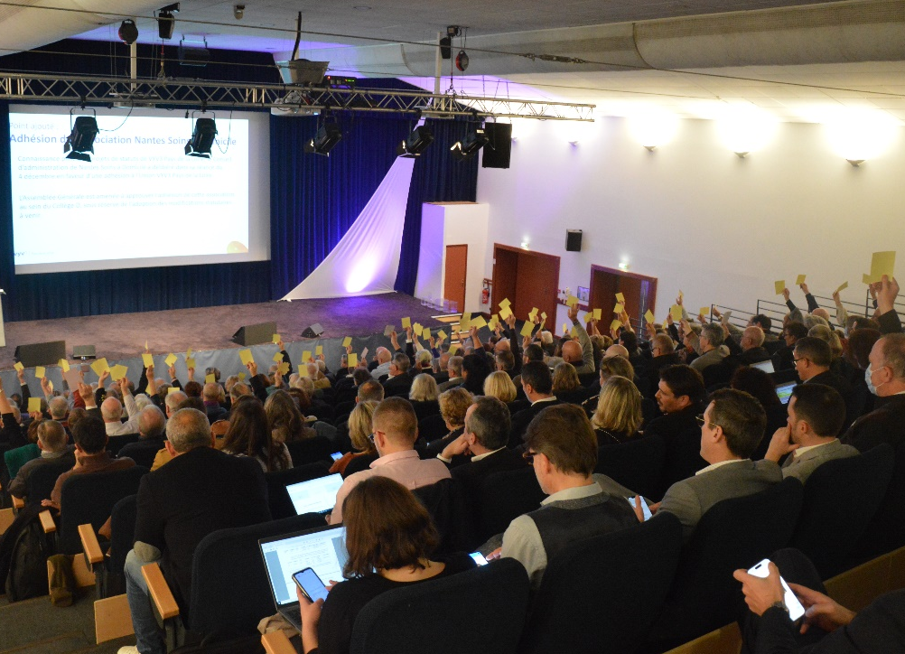

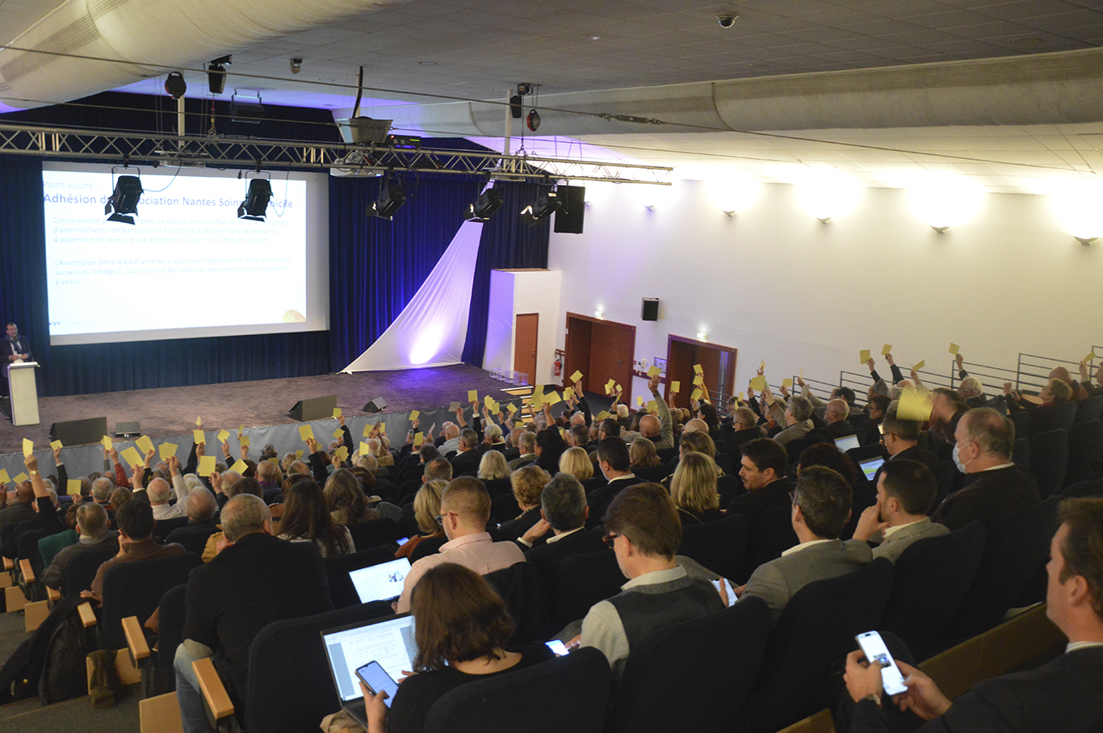
Gouvernance politique
Une gouvernance politique composée de :
Une assemblée générale – 180 délégués
Un conseil d’administration – 40 administrateurs
Un bureau – 9 membres
Les élus siègent dans ces différentes instances et représentent les adhérents.
Notes:
Ajouter des explications

Slide 23
Comité de direction générale
Directeur adjoint
Activités accompagnement
et soins
Directeur adjoint
Activités personnes âgées
Directeur adjoint
Activités services et
biens médicaux
Directeur RSE et
coordinateur qualité
Directeur immobilier,
services généraux et
informatique
Secrétaire général /
Communication
Directeur administratif
et financier
Dominique MAJOU
Directeur général régional
VYV³ Pays de la Loire
Chargé influence
et relations
internationales
Directeur
ressources humaines
Directeur
développement
et innovation

Slide 24
VYV³ Pays de la Loire
en images

Slide 25

Découvrez le film de VYV³ Pays de la Loire

Slide 26
Pour en savoir plus : pdl.vyv3.fr
Suivez-nous sur Linkedin :
@VYV 3 Pays de la Loire

